Slide 1
ПРЕЗЕНТАЦИЯ КОМПЕТЕНЦИИ
Правоохранительная деятельность
(Полицейский)

Slide 2
О компетенции «Правоохранительная деятельность (Полицейский)»
Правоохранительная деятельность – это деятельность, направленная на охрану и защиту прав граждан, юридических лиц и государства.
Область профессиональной деятельности специалистов включает в себя реализацию правовых норм; обеспечение законности и правопорядка, безопасности личности, общества и государства, охрану общественного порядка, предупреждение, пресечение, выявление, раскрытие и расследование преступлений и других правонарушений.
Профессия требует не только отличной физической подготовки, выносливости, но и умений разбираться в законодательстве и грамотно применять нормативные документы, регламентирующие деятельность в различных условиях оперативно- служебной деятельности.

Slide 3
Описание конкурсного задания
Возрастной ценз: основная возрастная категория.
Общая продолжительность Конкурсного задания : 11 ч. 45 мин.
Количество конкурсных дней: 3 дня
Конкурсное задание состоит из 5 модулей.
Максимальное время работы участника составит 11 часов 45 мин.
За основу взято конкурсное задание прошедших чемпионатов профессионального мастерства. По согласованию с работодателями КЗ приближено к реальному формату работ сотрудников правоохранительных органов.

Slide 4
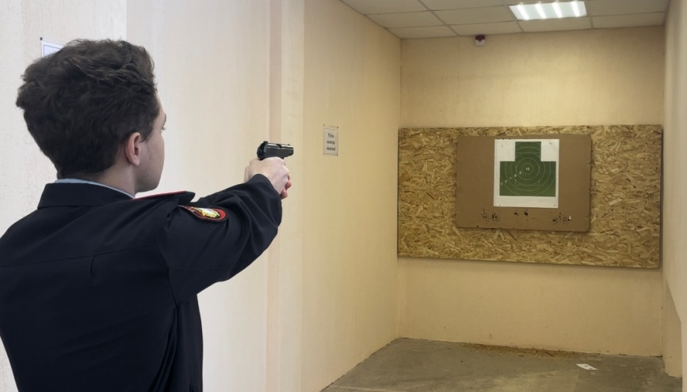
Необходимые навыки
Модуль А Огневая подготовка:
ПК 1.5. Осуществлять оперативно-служебные мероприятия в соответствии с профилем подготовки.
ПК 1.8. Осуществлять технико-криминалистическое и специальное техническое обеспечение оперативно-служебной деятельности.
Трудовая функция
Производство прицельного выстрела из различных видов оружия, различных положений и в средствах индивидуальной защиты; производство неполной разборки и сборки оружия; производство снаряжения магазинов оружия учебными патронами, соблюдение мер безопасности при обращении с огнестрельным оружием и боеприпасами.

Slide 5
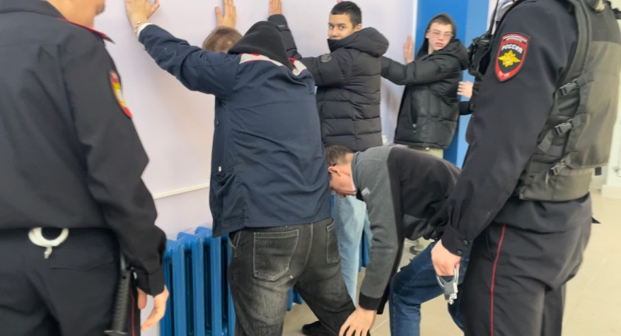
Необходимые навыки
Модуль Б Пресечение административных правонарушений
ПК 1.1. Юридически квалифицировать факты, события и обстоятельства. Принимать решения и совершать юридические действия в точном соответствии с законом.
ПК 1.2. Обеспечивать соблюдение законодательства субъектами права.
ПК 1.4. Обеспечивать законность и правопорядок, безопасность личности, общества и государства, охранять общественный порядок.
ПК 1.6. Применять меры административного пресечения правонарушений, включая применение физической силы и специальных средств.
ПК 1.13. Осуществлять свою профессиональную деятельность во взаимодействии с сотрудниками правоохранительных органов, органов местного самоуправления, с представителями общественных объединений, с муниципальными органами охраны общественного порядка, трудовыми коллективами, гражданами.
Трудовая функция
Информирование и нормативно-правовое обеспечение по вопросам охраны общественного порядка и обеспечения безопасности при проведении различных массовых мероприятий, тактика индивидуальных и групповых действий в процессе задержания преступника; оформление служебную документации: оперативно-розыскной и административно-процессуальной, понимание и применение профессиональной терминологии в области правоохранительной деятельности

Slide 6
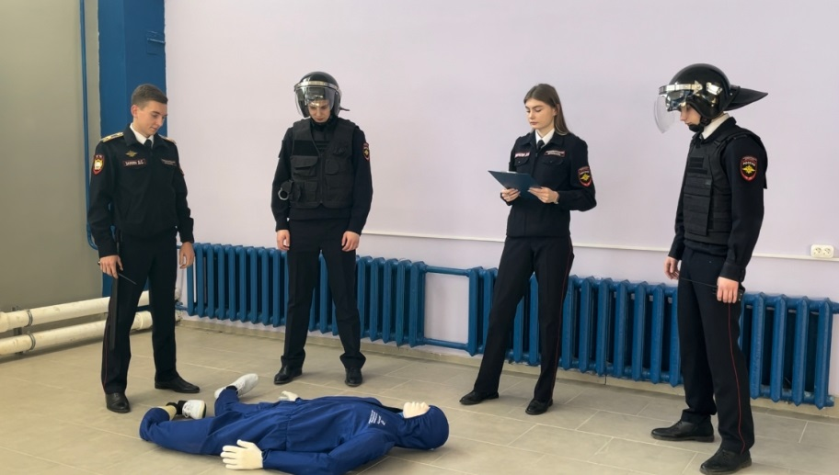
Необходимые навыки
Модуль В Раскрытие и расследование преступлений
ПК 1.1. Юридически квалифицировать факты, события и обстоятельства. Принимать решения и совершать юридические действия в точном соответствии с законом.
ПК 1.7. Обеспечивать выявление, раскрытие и расследование преступлений и иных правонарушений в соответствии с профилем подготовки.
ПК 1.8. Осуществлять технико-криминалистическое и специальное техническое обеспечение оперативно-служебной деятельности.
Трудовая функция
Выяснение места, время и способа совершения преступления, данные (приметы) о подозреваемом в совершении преступления, обеспечение охраны места происшествия; ориентирование на местности, составление план-схему, чертеж места происшествия, рисунки следов преступления, зарисовка объектов, имеющих отношение к преступному деянию; осуществление охраны места происшествия; понимание и применение профессиональной терминологии в области правоохранительной деятельности, применение криминалистической техники в работе со следами; осуществление фотографирования и видеозаписи; изготовление слепков и копии объемных и поверхностных следов, их предварительное исследование, составление фоторобота и ориентировки разыскиваемого лица; решение с использованием компьютерной техники различных служебных задач.

Slide 7
Необходимые навыки
Модуль Г Начальная военная и физическая подготовка
ПК 1.5. Осуществлять оперативно-служебные мероприятия в соответствии с профилем подготовки.
ПК 1.8. Осуществлять технико-криминалистическое и специальное техническое обеспечение оперативно-служебной деятельности.
ПК 1.9. Оказывать первую (доврачебную) медицинскую помощь.
Трудовая функция
Выполнение нормативов по физической и профессионально-прикладной физической подготовке, предусмотренных для сотрудников правоохранительных органов; проведение схватки без оружия, с оружием, подручными средствами, осуществление задержания лица с применения физической силы, осуществление первой помощи пострадавшим и лицам, получившим телесные повреждения в результате применения оружия и специальных средств, производство снаряжения магазинов оружия учебными патронами, соблюдение мер безопасности при обращении с огнестрельным оружием и боеприпасами, выполнение упражнения по использованию средств индивидуальной защиты.

Slide 8
Необходимые навыки
Модуль Д Обеспечение безопасности и антитеррористической устойчивости
ПК 1.4. Обеспечивать законность и правопорядок, безопасность личности, общества и государства, охранять общественный порядок.
ПК 1.7. Обеспечивать выявление, раскрытие и расследование преступлений и иных правонарушений в соответствии с профилем подготовки
ПК 1.8. Осуществлять технико-криминалистическое и специальное техническое обеспечение оперативно-служебной деятельности
Трудовая функция
Выяснение места, время и способа совершения преступления, данные (приметы) о подозреваемом в совершении преступления, обеспечение охраны места происшествия; ориентирование на местности, составление план-схемы, чертеж места происшествия, рисунков следов преступления, зарисовка объектов, имеющих отношение к преступному деянию; решение с использованием компьютерной техники различных служебных задач, приводить в исполнение решения и постановления, оформление служебной документации.

Slide 9
Работодатели-партнеры
УМВД России по Тульской области
Следственное управление Следственного комитета России по Тульской области
Управление Федеральной службы судебных приставов по Тульской области
Управление Федеральной службы исполнения наказаний по Тульской области
Управление Федеральной службы войск национальной гвардии Российской Федерации по Тульской области

